Slide 1
Муниципальное бюджетное дошкольное образовательное учреждение «Детский сад № 25 «Журавлик»
Мастер-класс
«Формирование предпосылок функциональной грамотности у дошкольников посредством
интеллект-карт»
Воспитатель: Разборова Ирина Петровна
первая квалификационная категория.

Slide 2
Введение ФГОС ДО, потребовало поиска новых форм и методов организации образовательной деятельности
…новые идеи, подходы, формы и методы работы в педагогической деятельности…
метод интеллект – карт

Slide 4
Цель: повышение качества образовательного процесса посредством использования метода интеллект-карт.

Slide 5
Задачи:
-создание условий для включения метода интеллект-карт в образовательный процесс для развития функциональной грамотности у дошкольников;
- познакомить с понятием интеллект-карта;
-показать возможности применения технологии интеллект-карт в систематизации и структурировании информации;
-отработать методику создания интеллект -карт
Метод интеллект-карт”, был создан американским учёным и бизнесменом Тони Бьюзеном. По-английски он называется "mind maps". Буквально слово "mind" означает "ум", а слово "maps" — "карты". В итоге получаются "карты ума". Но чаще всего в переводах используется термин "интеллект-карты".

Slide 6
Интеллектуальная карта – это уникальный и простой метод запоминания информации, с помощью которого развиваются как творческие, так и речевые способности детей, активизируется мышление.
Варианты названия: «интеллект-карта», «карта памяти», «карта ума», «ассоциативная карта», «ментальная карта».
Интеллект- карта – это графический способ представления информации.
Метод интеллект- карт помогает пробудить у ребёнка способность к изображению окружающего мира, структурировать информацию, которую ребенку предстоит усвоить, разбить ее на конкретные образные единицы.

Slide 7
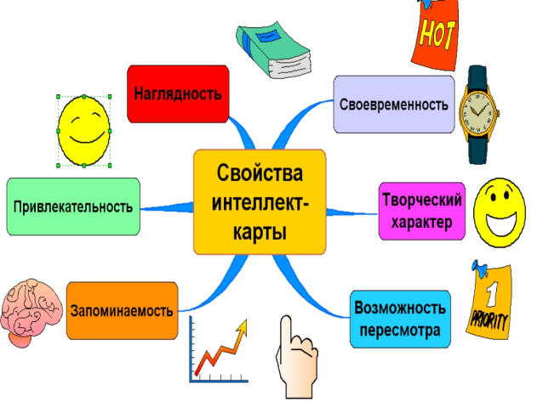

Slide 8
1 направление
2 направление
3 направление
Цель – сбор материала (информации) о предмете, явлении, объекте.
Задачи:
• Создать карту в ходе обсуждения •Расширять словарный запас
•Развивать процессы мышления.
Цель – закрепление и обобщение материала.
Задачи:
•Создать карту как итог работы с детьми по теме
•Развивать у детей умение выделять главную мысль
•Активизировать словарь, совершенствовать связную речь детей.
Цель – развитие связной речи детей.
Задачи:
•Формировать умение
последовательно и самостоятельно
излагать свои мысли.

Slide 9
КАК СОЗДАТЬ ИНТЕЛЛЕКТ-КАРТУ

Slide 10
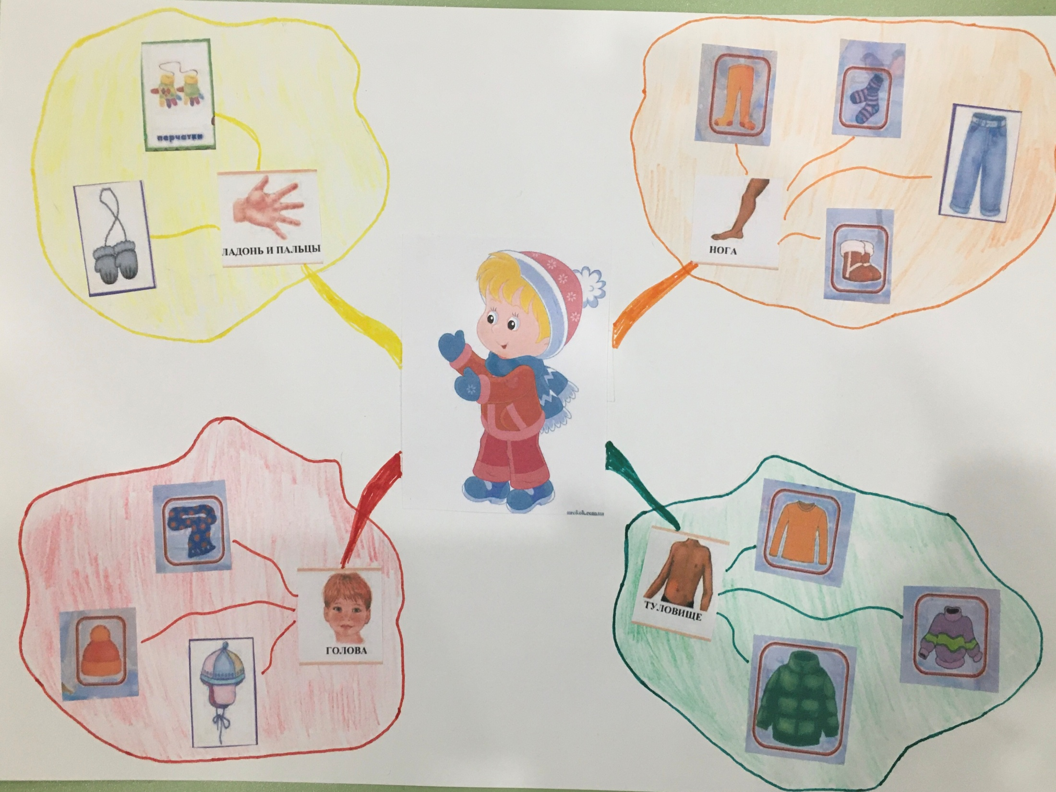

Slide 11
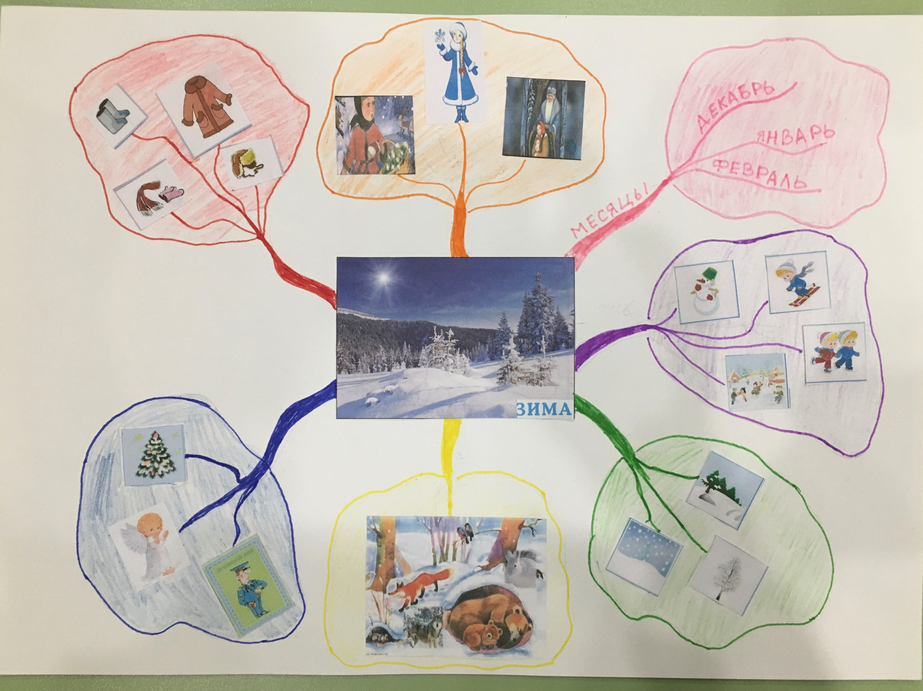

Slide 12
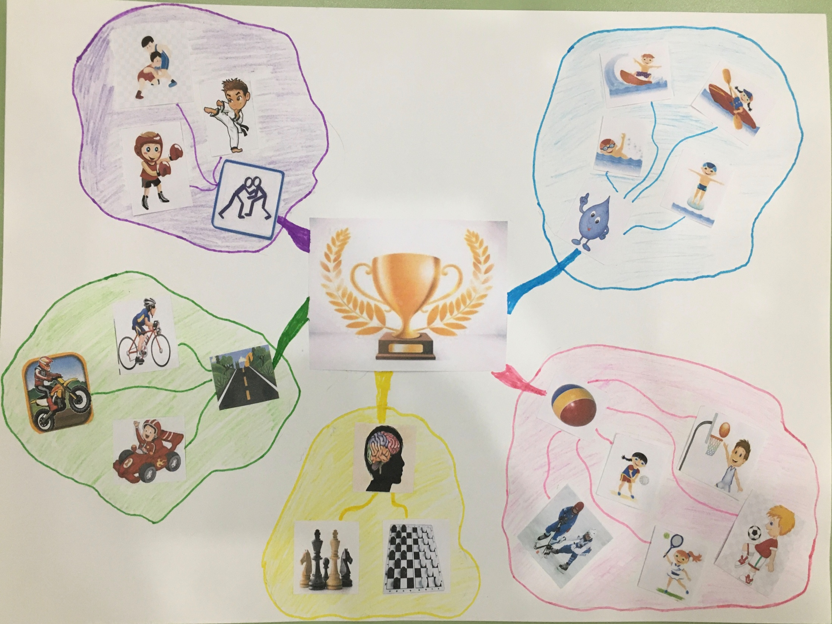

Slide 13
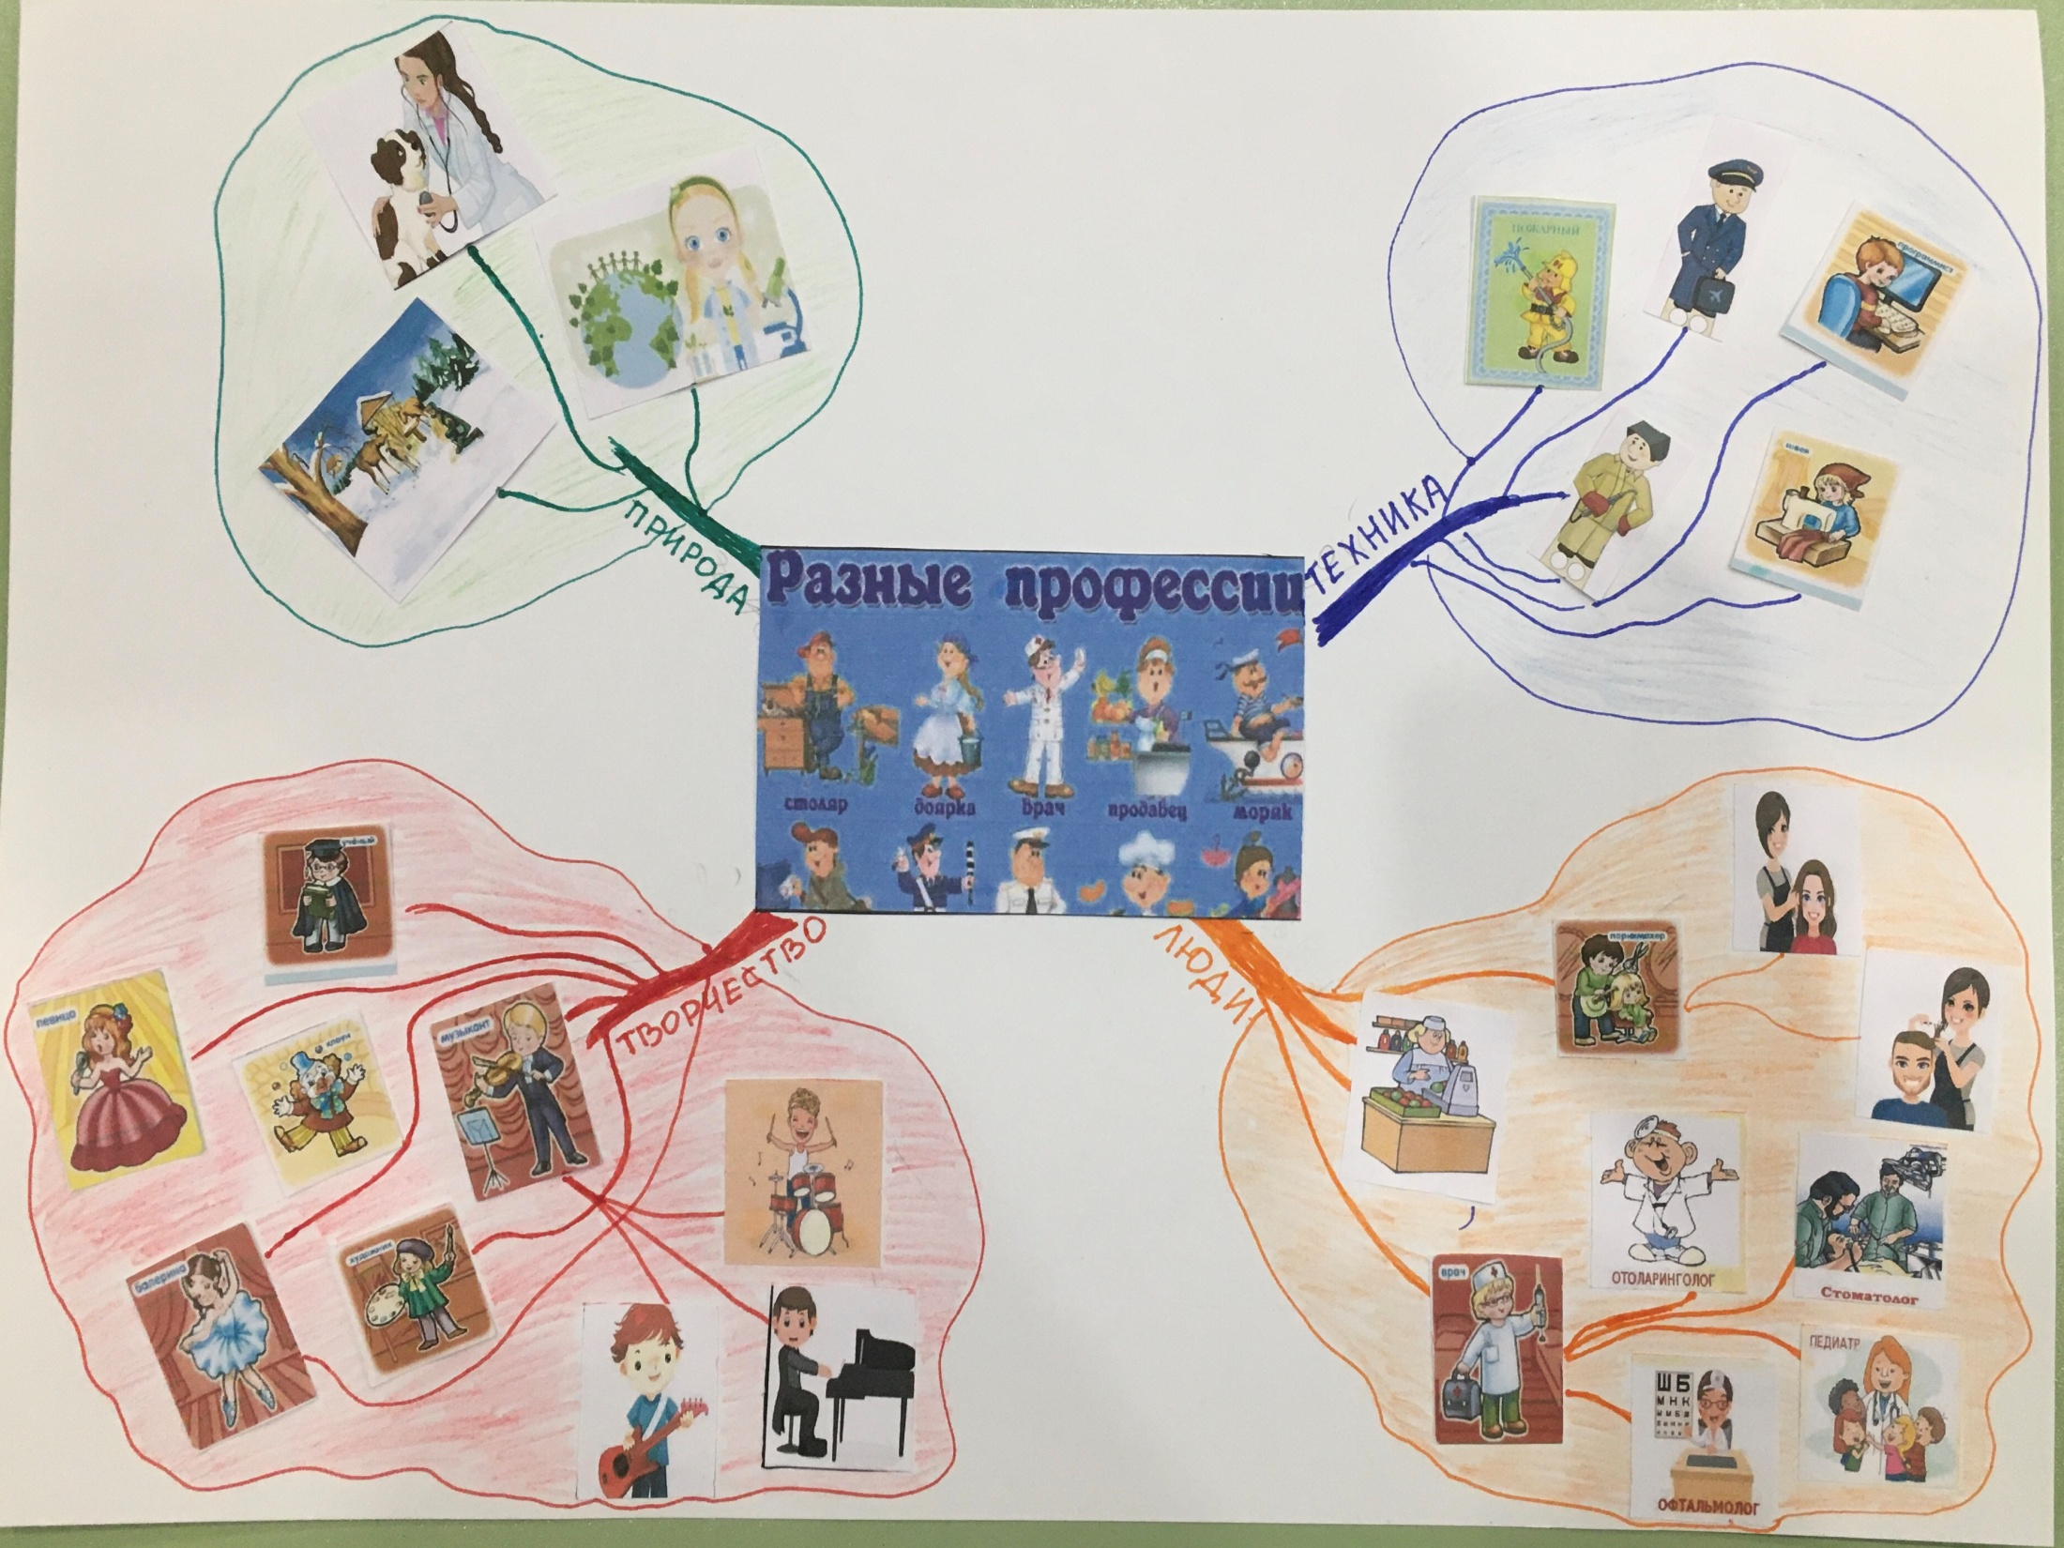

Slide 14
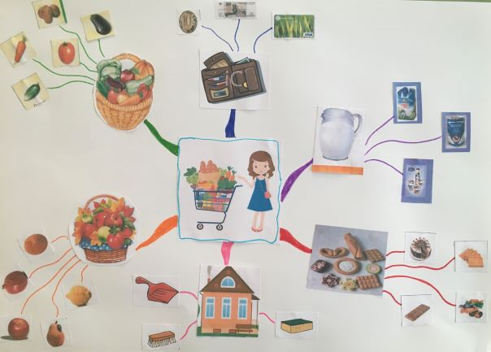

Slide 17
Составление интеллект-карты по рассказу
К.Д.Ушинского «Четыре желания»
Митя накатался на саночках с ледяной горы и на коньках по замёрзшей реке, прибежал домой румяный, весёлый и говорит отцу: — Уж как весело зимой! Я бы хотел, чтобы всё зима была. — Запиши твоё желание в мою карманную книжку, — сказал отец. Митя записал. Пришла весна. Митя вволю набегался за пёстрыми бабочками по зелёному лугу, нарвал цветов, прибежал к отцу и говорит: — Что за прелесть эта весна! Я бы желал, чтобы всё весна была. Отец опять вынул книжку и приказал Мите записать своё желание. Настало лето. Митя с отцом отправились на сенокос. Весь длинный день веселился мальчик: ловил рыбу, набрал ягод, кувыркался в душистом сене, а вечером сказал отцу: — Вот уж сегодня я повеселился вволю! Я бы желал, чтобы лету конца не было. И это желание Мити было записано в ту же книжку. Наступила осень. В саду собирали плоды — румяные яблоки и жёлтые груши. Митя был в восторге и говорил отцу: — Осень лучше всех времён года! Тогда отец вынул свою записную книжку и показал мальчику, что он то же самое говорил и о весне, и о зиме, и о лете.

Slide 18
Давайте вместе

Slide 19
Метод интеллект- карт
Позволяет осуществить интеграцию:
-ПОЗНАВАТЕЛЬНОЕ РАЗВИТИЕ
-РЕЧЕВОЕ РАЗВИТИЕ
-СОЦИАЛЬНО-КОММУНИКАТИВНОЕ
Содействует формированию предпосылок функциональной грамотности у дошкольников

Slide 20
Спасибо за внимание!

